Slide 1
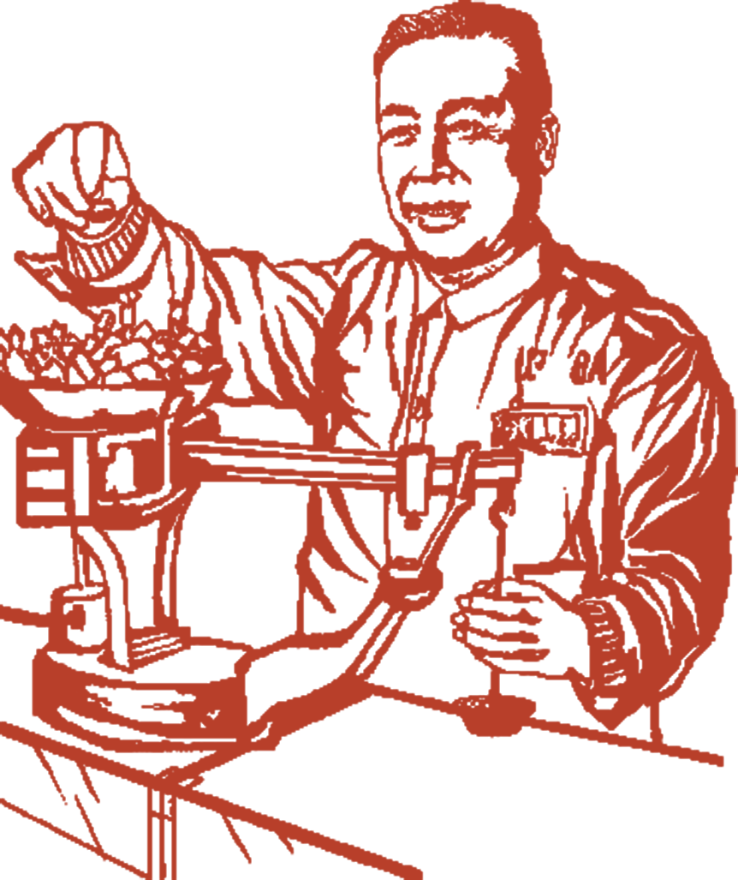
【中职专用】统编版·基础模块（上册）
林为民

Slide 2
字词积累
熙熙（ ） 攘攘（ ） 和蔼（ ）
亲昵（ ） 兵痞（ ） 够呛（ ）
过磅（ ）
xī
rǎng
ǎi
nì
pǐ
qiàng
bàng
熙熙攘攘：熙熙：和乐的样子；攘攘：纷乱的样子。形容人来人往，特殊吵闹拥挤。
座无虚席：虚：空。座位没有空着的。形容出席的人很多。
体贴入微：形容对人照顾或关怀非常细心、周到。
不约而同：事先没有约定，彼此的言论或行动却完全一致。

Slide 3
字词积累
疼惜入微：疼惜：细心体谅别人的心情和境况，赐予关怀和照看；入微：达到微小的程度。形容对人照看或关怀特殊细心、周到。
和颜悦色：颜：面容；悦：快活；色：脸色。脸色和气喜悦。形容和善可亲。
全神贯注：贯注：集中。全部精神集中在一点上。形容留意力高度集中。
全力以赴：赴：前往。把全部力气都投入进去。
传诵：①辗转传布诵读(多用于诗词、文章等)；②辗转传布称道(多用于名声等)。注特殊意：传颂，传播颂扬，重在颂扬；传诵和传颂比较，诵一般指扩大说的范围，而颂是赞扬的意思，多指传播名人名事。

Slide 4
作者简介
林为民，1942年出生在台湾，是台湾著名的第一家族“雾峰林家”第九代传人。父亲为爱国烈士林正亨。18岁进入北京日报、北京晚报工作，直至退休，把一生都献给了记者工作。现定居北京。

Slide 5
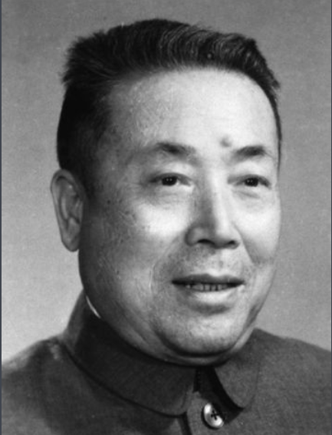
走进人物
张秉贵，1918年出生于北京，11岁时到纺织厂当
童工，17岁到北京一家杂货店当学徒。旧社会的苦难
经历，让张秉贵不堪回首。新中国成立的50年代初，即
将开业的北京百货大楼招聘营业员，尽管规定只招25岁
以下的年轻人，但已经36岁的张秉贵因有“多年的经商经验”被破格录取，当上“新中国第一店”的售货员。他从1955年11月到百货大楼站柜台，30多年的时间接待顾客近400万人次，没有跟顾客红过一次脸，吵过一次嘴，没有怠慢过任何一个人。他苦练售货技术和心算法，练就了令人称奇的“一抓准”“一口清”技艺。所谓“一抓准”，就是指一把就能抓准分量；“一口清”则是非常神奇的算账速度。

Slide 6
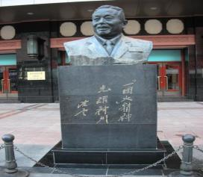
走进人物
他在平凡的售货员岗位上练就了令人称奇的“一抓准”“一口清”技艺和“一团火”的服务精神，树起我国商业战线上的一面旗帜。在北京，传统的“燕京八景”名扬天下，而他的售货艺术被人们誉为“燕京第九景”，他多次被授予“优秀共产党员”称号。1988 年9 月17 日，张秉贵塑像在百货大楼门前落成。陈云同志亲笔题词：“一团火”精神光耀神州。
2009年张秉贵被评为“100位新中国成立以来感动中国人物”之一。

Slide 7
走进人物

Slide 8
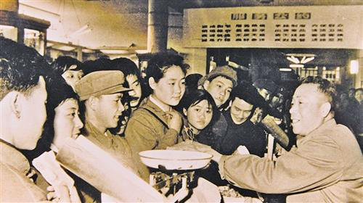
写作背景
1977年，“文化大革命”刚刚结束，百废待兴，各行各业都需要劳动者恢复生产，林为民将全国劳动模范张秉贵的事迹加以整理，写成了一篇新闻作品—《心有一团火，温暖众人心》，刊载在1977年12月24日的《北京日报》上，供全国人民学习。
“一团火”精神体现时代的要求，一扫人与人之
间的冷漠阴霾，呼吁像火一样温暖人心的新型人
际关系。

Slide 9
题目解说
“心有一团火，温暖众人心”这一标题意蕴丰富，含意深刻。
表层意思是说张秉贵业务熟练，服务热情似火，市民被他的真诚和一心一意为大家服务的行为所感动。
内在含意是歌领在那个特定的时代里，先锋人物们火一般的责任感和使命感，突出的是他们在平凡的岗位上勇于担当和付出的精神。

Slide 10
梳理内容 整体感知
初读课文，整体感知
思考：人们是怎样来赞扬张秉贵的服务态度的？（要求：找文中的原句）
主动
热情
诚恳
耐心
周到

Slide 11
梳理内容 整体感知
梳理课文，理清思路
第一部分（1-14）：写张秉贵售卖糖果的感人事迹，展现他为人民服务的“一团火”精神。
第二部分（15-16）：介绍张秉贵的出身经历，揭示他“一团火”精神的形成原因。
第三部分（17-18）：概述张秉贵钻研业务、热情服务的精神，赞扬他“一团火”的服务态度。
第四部分（19-20）：写张秉贵“一团火”精神的影响。
多种场景
精神来源
逻辑顺序
付出努力
精神影响

Slide 12
概括事迹 感悟精神
概括文章写了张秉贵的哪些事，分别表现了他的什么品质，请填写下表。
序号 | 典型事例 | 精神品格
1
2
3
4
5
6
7
8
张秉贵用糖块哄哭闹的小孩
耐心细致，周到体贴
张秉贵给要赶火车的顾客提前称糖并悉心指路
体贴入微，急人所急，解人所难
张秉贵耐心接待气呼呼的女顾客
热情大度，主动耐心，和蔼亲切
张秉贵的女儿得了重病，却没有影响他的服务态度
隐忍克制，爱岗敬业，公私分明
张秉贵照顾买得多的顾客，被买得少的顾客质问后受到触动
自我反省，不断进步
张秉贵忆往昔被兵痞打，如今收到女顾客的水果而感慨不已
懂得感恩，乐于奉献
张秉贵通过多种渠道丰富自己的商品知识，当好顾客的参谋
主动求知，严于律己，以“为人民服务”为宗旨
张秉贵吃夜宵时，因座无虚席，厨房大师傅特意给他拿凳子，让他深受启发
善于剖析小事，思想觉悟高

Slide 13
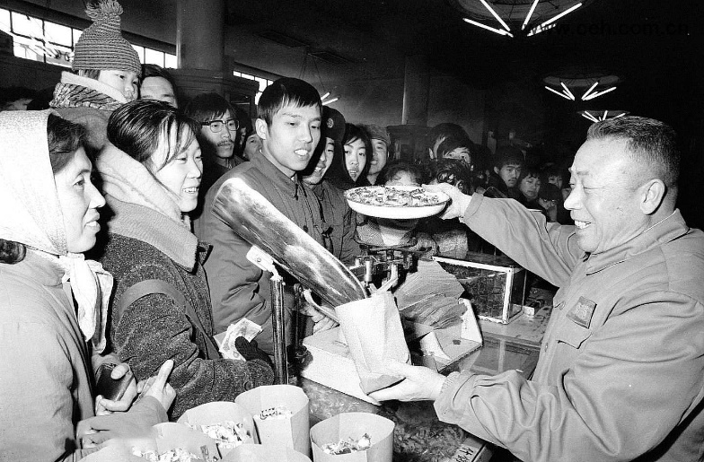
概括事迹 感悟精神
从上表可以看出张秉贵是一个什么样的人？
张秉贵是一个热情体贴、细致周到、诚恳耐心、爱岗敬业、积极进取，乐于为人民服务的优秀售货员。

Slide 14
咀嚼、品味细节
文章在描写张秉贵时，使用了许多细节描写。请大家以小组为单位，找出细节描写的句子，并分析其作用。
他从称好的糖果中拿出一块放回货柜里，又拿出几块用小纸袋装好，塞进孩子的衣兜里，把剩下的糖果包捆结实递给顾客，嘱咐道……（第6段）
一连串的动作描写，表现了他的细致周到。

Slide 15
咀嚼、品味细节
张秉贵也随着她向柜台东头走去，边走边想：她准是遇到了什么不顾心的事，越是这样，我越是要热情接待她。张秉贵一边走，一边还是那样和颜悦色地说：“最近从上海来了几种新糖果，味道还不错，您想看看吗？我向您介绍一下……”（第10段）
心理描写与语言描写相结合，表现了他的耐心、亲切、和蔼，善于应对各种顾客。

Slide 16
咀嚼、品味细节
忆往昔，看今天，他默默地想，现在我刚为人民做一点儿事，他们就把我当亲人相待，我有什么理由不全心全意为人民服务！1958年他入党后，想了又想，一个共产党员到底图什么？图的就是多为人民服务！（第16段）
通过心理描写，表现了他的成长过程。

Slide 17
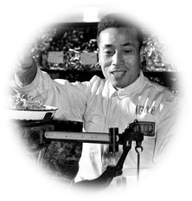
咀嚼、品味细节
张秉贵在柜台里“三步并作两步走，一点儿不知累”，下班后累得“有时连上楼还要扶着墙”。（第18段）
强烈的细节对比，突出张秉贵忘我的工作精神。

Slide 18
深入品读 体会写法
找出文中写“一团火”的句子，分析文章的行文线索和结构特点
收货动作的迅速劲儿，接待顾客的热情劲儿，像一团火一样，把大家深深地吸引住了。（2段）
张秉贵常说：“我们售货员要用全心全意为人民服务的一团火，来温暖人民群众，使他们不仅在商店里感到热乎乎的，回到家里热乎乎的，走上工作岗位还要热乎乎的，激发出更大的革命干劲儿。”（17段）
张秉贵用自己心中的一团火温暖人民群众，赢得了广大顾客的爱戴和尊敬。（19段）
您那感人肺腑的事迹，使我心中仿佛升起了一团火。（结尾诗句）

Slide 19
深入品读 体会写法
①作品以“一团火”的服务精神为线索展开，贯穿全文。
②采用了彩线串珠式的方式，叙述了张秉贵生活中的平凡事迹，凸显了其“一团火“般的精神风貌，赞扬之情溢于文中。
③起到了突出人物形象，深化主题等作用。
“一团火”的服务精神，是本文的线索。

Slide 20
深入品读 体会写法
结构特点：倒叙写法
①先点明张秉贵是劳动模范，再用丰富的事例加以佐证，同时辅以插叙。
②买糖果的人形形色色，有老有少，有赞扬他的，也有不讲道理的，但是张秉贵始终用他“主动、热情、诚恳、耐心、周到”的态度服务每一个人。
③这样的结构安排更能突出张秉贵如“一团火”一般 ，无论何时何境都尽心尽力为人民服务，来温暖众人心的美好品质。

Slide 21
“一团火“精神
北京百货大楼卖糖果的售货员张秉贵以“为人民服务”的热忱，在平凡的售货员岗位上练就了令人称奇的“一抓准”“一口清”技艺和“一团火”的服务精神，温暖着每一位顾客的心，成为新中国改革开放初期全国各条战线“为人民服务”的楷模。张秉贵这“一抓准”“一口清”就是人们常说的“工匠精神”，也是一种爱岗敞业精神。
铁凝

Slide 22
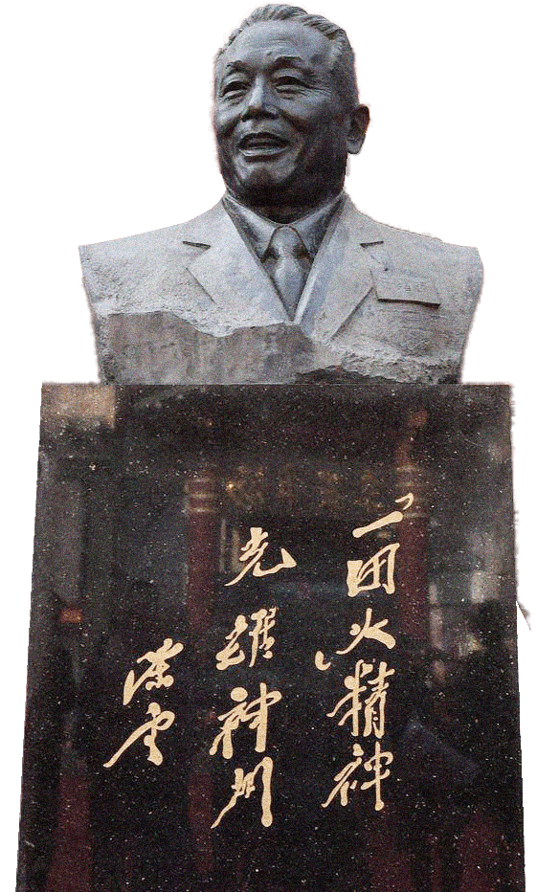
“一团火“精神
我们应该永远牢记这位杰出的劳动模范，像他那样爱岗敬业，像他那样刻苦勤奋，像他那样满腔热情，像他那样助人为乐！
张秉贵身上所体现出来的中华民族优良传统和美德，已远远超越了他所生活和工作的那个时代，成为了中华文明史上的光辉典范。

Slide 23
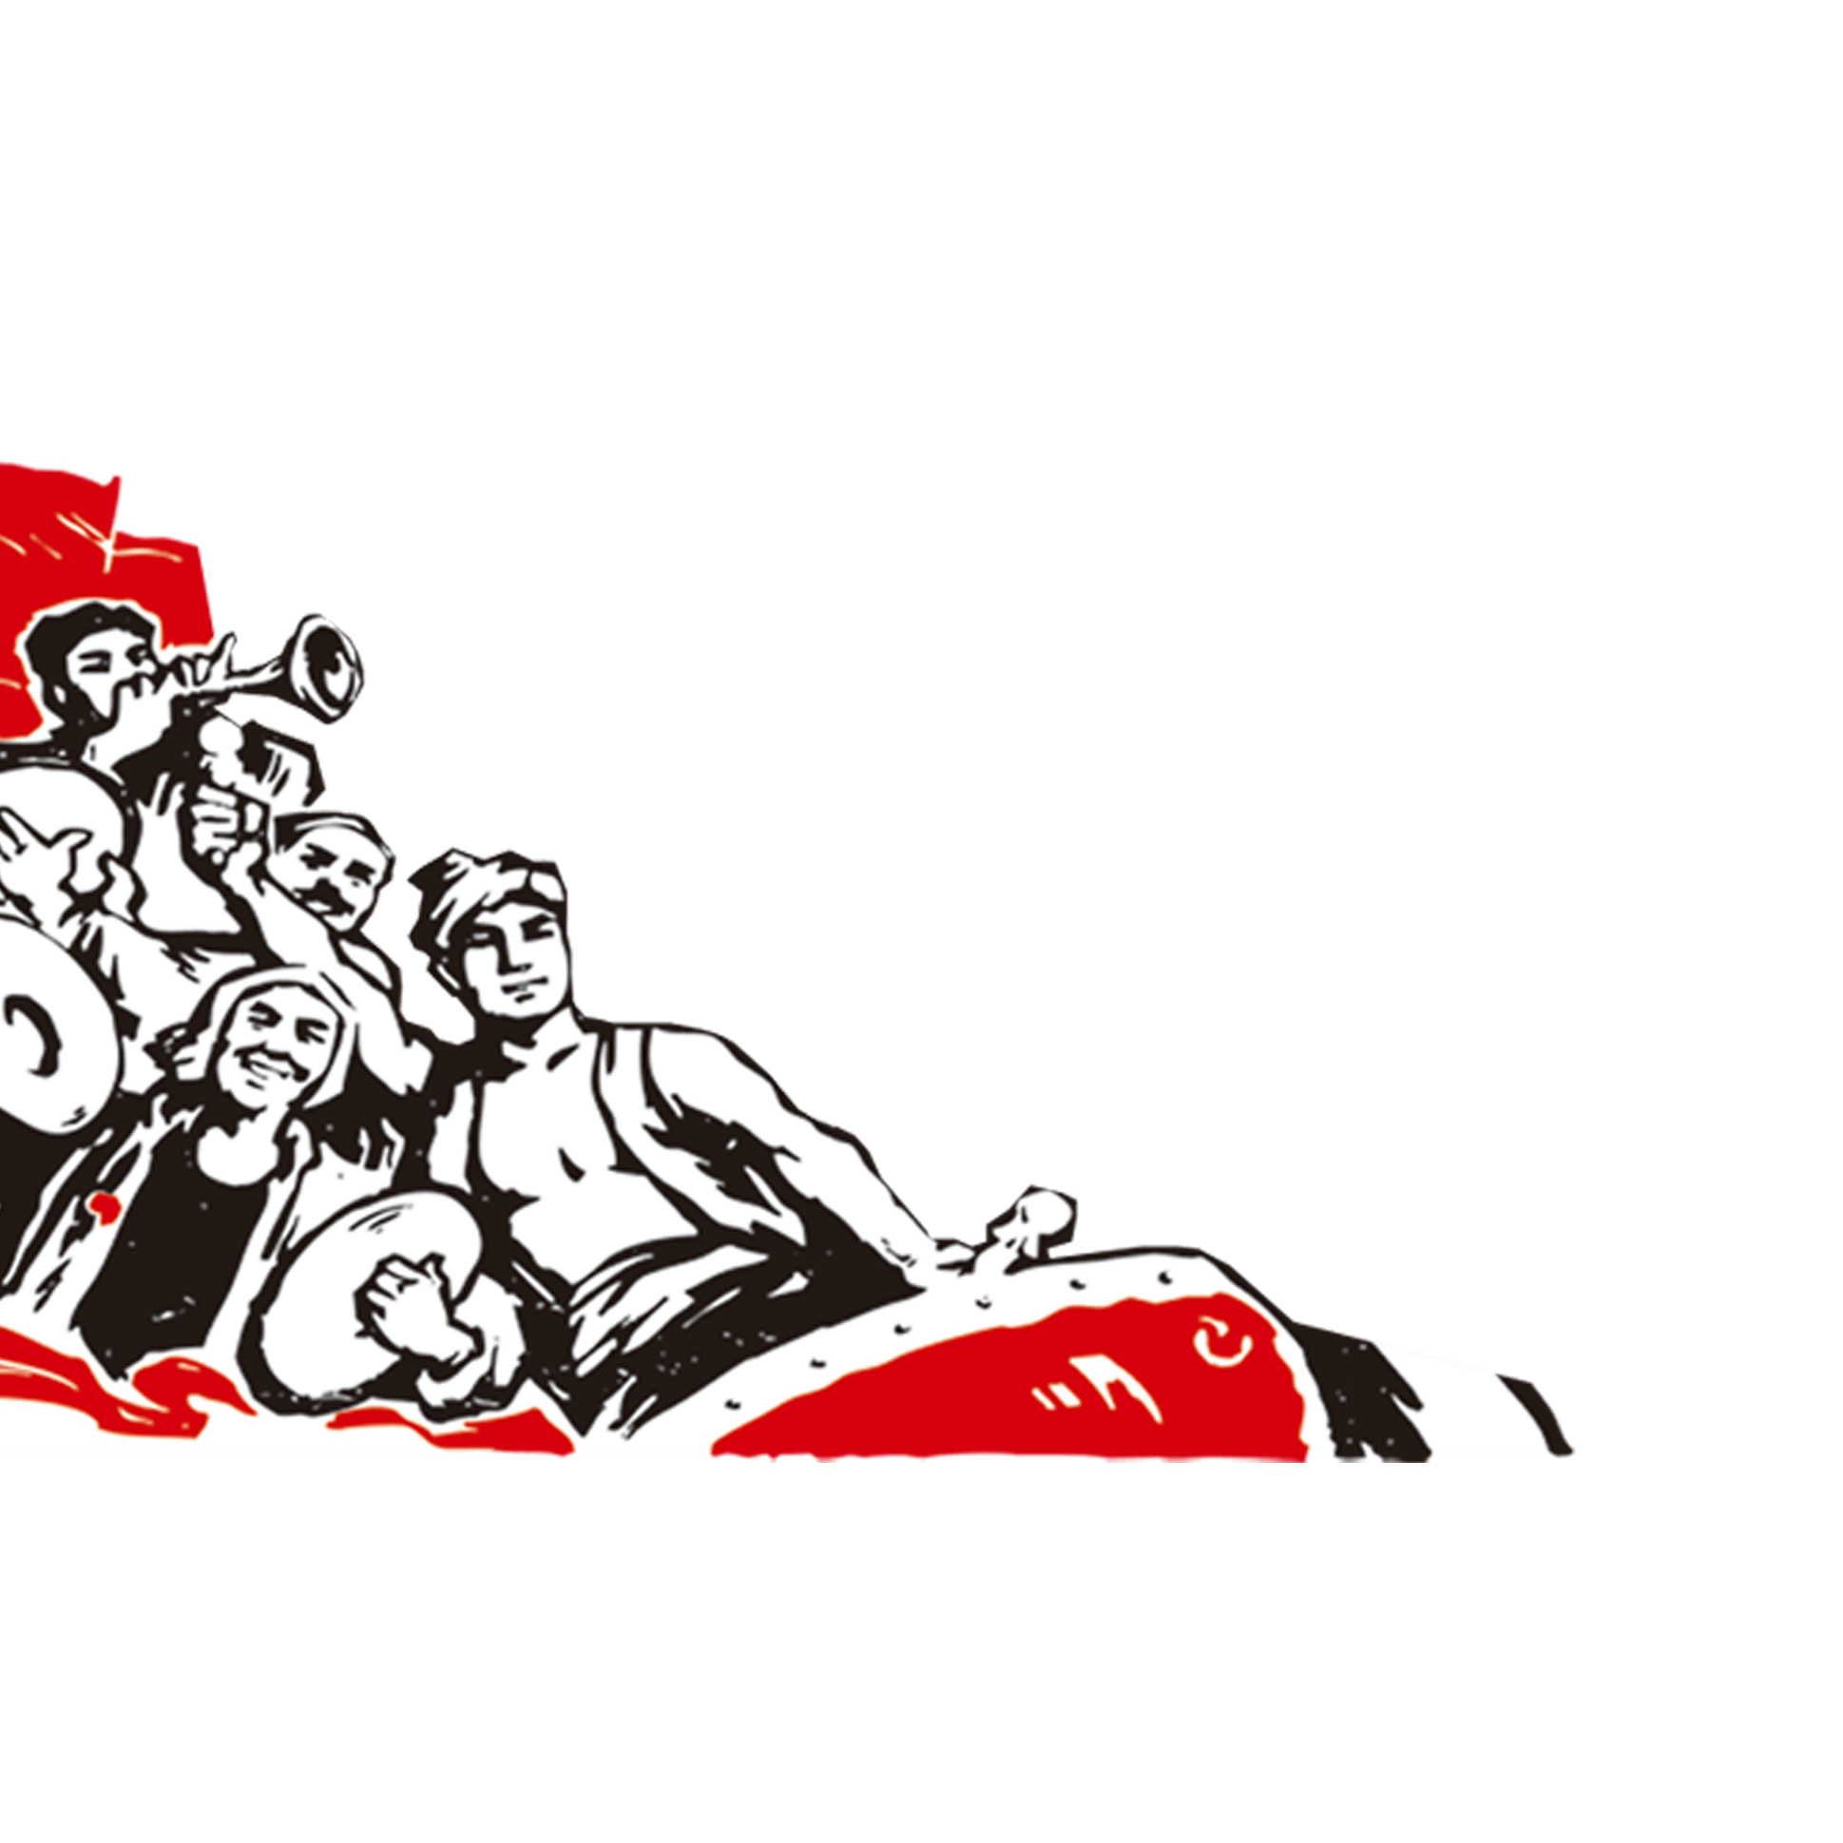
总 结
文章叙述了北京市百货大楼售货员张秉贵在平凡的工作岗位上，以高度的工作热忱和对顾客“主动、热情、诚恳、耐心、周到”的服务态度为人民服务的事迹，高度赞扬了张秉贵的无私奉献、爱岗敬业的工匠精神。

